Slide 1
Alla ricerca di Nemo Storytraining

Slide 2
Obiettivi
Comprensione parole semplici
Rielaborazione con parole semplici
Comprensione parole complesse
Rielaborazione parole complesse

Slide 3
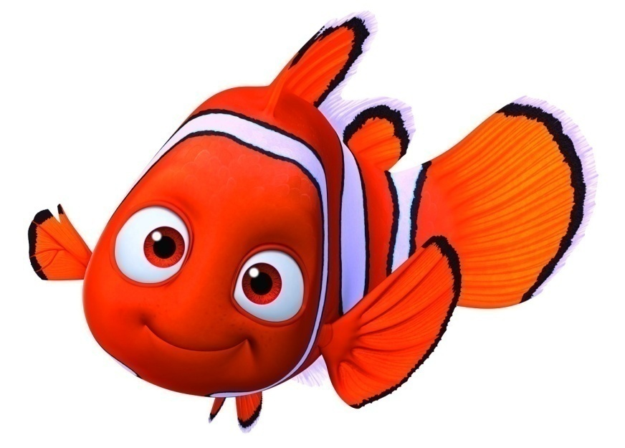
Nemo è un piccolo pesce pagliaccio che vive dentro un anemone con il suo papà Marlin.
Il suo primo giorno di scuola con i suoi amici pesci è un’esplorazione in mare aperto. Il Grande Blu.
Suo padre Marlin è sempre preoccupato per lui.
Prosegui nel gioco leggendo i comandi ed esercitando la tua comprensione.

Slide 4
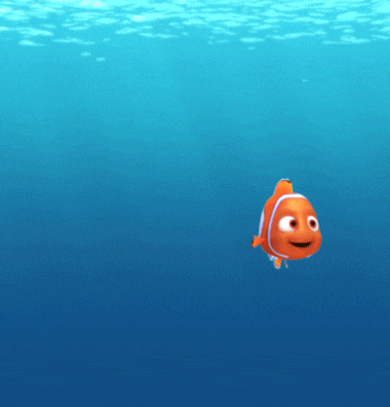
Nemo vuole scoprire cosa c’è oltre la barriera corallina.
Ma suo padre Marlin lo mette in guardia.
Nemo è un pesciolino coraggioso e sfida i suoi compagni ad andare più vicino possibile al motoscafo.

Slide 6
Rielaborazione Frasi Semplici
LIVELLO PESCIOLINO

Slide 7
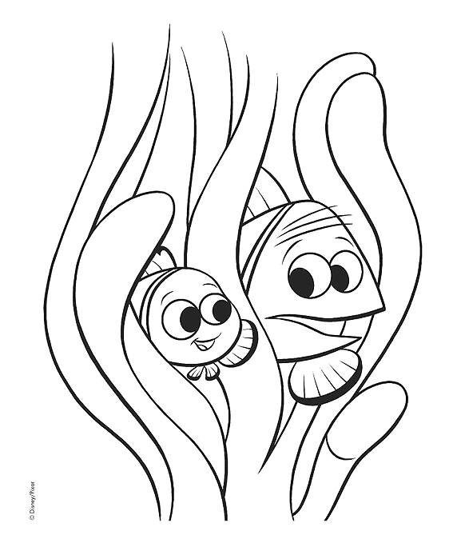
Marlin è il padre premuroso di Nemo.
Leggi le parole e prova a formulare 3 frasi per ognuna di queste parole.
Casa
Famiglia
Dentro
Fuori

Slide 8
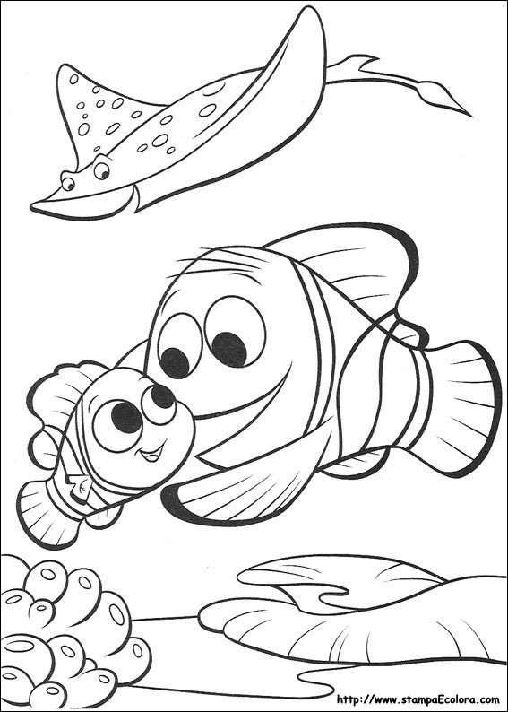
Nemo è felice nella barriera corallina.
Leggi le parole e prova a formulare 3 frasi per ognuna di queste parole.
Pesce
Acqua
Papà
Scuola
Esplorare

Slide 9
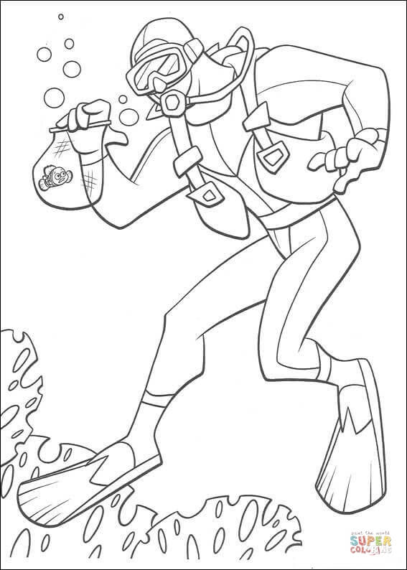
Qualcosa va storto e Nemo viene catturato da un nuotatore subacqueo.
Leggi le parole e prova a formulare 3 frasi per ognuna di queste parole.
Pinne
Bolle
Rete
Cattura
Motoscafo

Slide 10
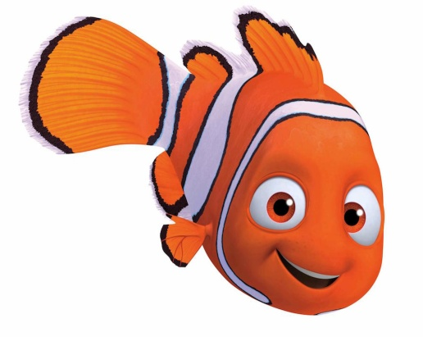
Metti Nemo sulla risposta giusta !

Slide 11
Metti Nemo sulla risposta giusta !

Slide 12
Metti Nemo sulla risposta giusta !

Slide 13
Metti Nemo sulle risposte giuste !

Slide 14
Metti Nemo sulle risposte giuste !

Slide 15
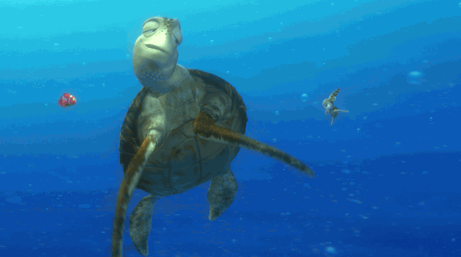
Ben fatto !!!!! Bello !

Slide 16
Oh no..
Nemo è stato rapito…

Slide 17
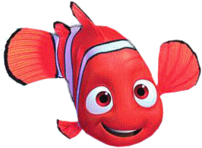
Ben Fatto !!!
Livello pesciolino completato !!
Inizia l’avventura…

Slide 18
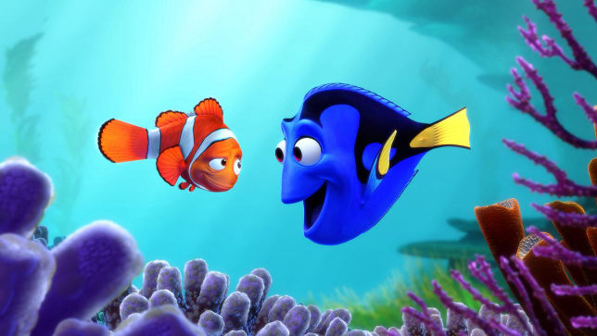
Livello 2 “pesce pagliaccio”

Slide 19
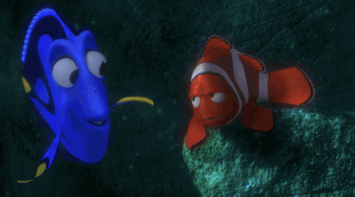
Marlin parte alla ricerca del figlio Nemo
Il suo viaggio e solo all’inizio…

Slide 20
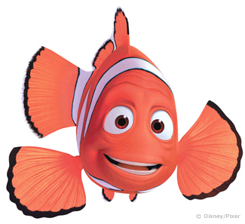
Ora tocca a Marlin ritrovare Nemo
LIVELLO PESCE

Slide 21
Riordina le frasi
La gallina fa l’uovo
Giorgio mangia una frittata fatta dalla mamma
La mamma cucina l’uovo
1
3
2

Slide 22
Chi è Nemo ?
Nemo vive nella barriera corallina
Nemo è un pesce pagliaccio
La barriera corallina è grande

Slide 23
Come si fa il pane?
Si cuoce l’impasto
Si macinano i chicchi per fare la farina
Si unisce l’acqua alla farina
1
3
2

Slide 24
Ordina ogni soggetto con l’azione appropriata . . .

Slide 25
Attracca al porto
Tuba
Scrivono
Leggono
Crescono
Volano
Lavora il vitello
Seminano
Gracidano
Le piante
I contadini
I poeti
Gli studiosi
Il macellaio
I gabbiani
La nave
Il piccione
Le rane

Slide 26
Combatte
Corrono
Leggono
Crescono
Serve per scrivere
Viene costruita
ruggisce
nuota
La chiesa
Il babbo
La matita
Il leone
Nemo
Lo squalo
Il guerriero
I cavalli

Slide 27
COMPLET A LE FRASI CON IL VERBO GIUSTO
Il drago __________ fuoco
Il capitano _________ la carica
La macchina __________ la corsa
Stasera _________ un bel film

Slide 28
La maga __________ una zucca in una carrozza
Pescatore _________ la lenza.
La banca _________ il cliente.
Il bruco _________ dal ragno

Slide 29
Scopri di cosa si tratta:
1- ha gli zoccoli e nitrisce C _ _ _ _ _ _
2- ha il pelo e abbaia C _ _ _
3 - ha i tentacoli P_ _ _ _ _
4 – strumento musicale a soffio F _ _ _ _ _
5 – contiene l’immondizia C _ _ _ _ _ _

Slide 30
Scopri di cosa si tratta:
1- Ha rami e foglie A _ _ _ _ _
2- Dolci piccoli in scatolette C _ _ _ _ _ _ _ _ _ _
3 – sono nei film A _ _ _ _ _
4 – il vento sul mare le produce O _ _ _
5 – serve per fare linee precise R _ _ _ _ _ _ _

Slide 31
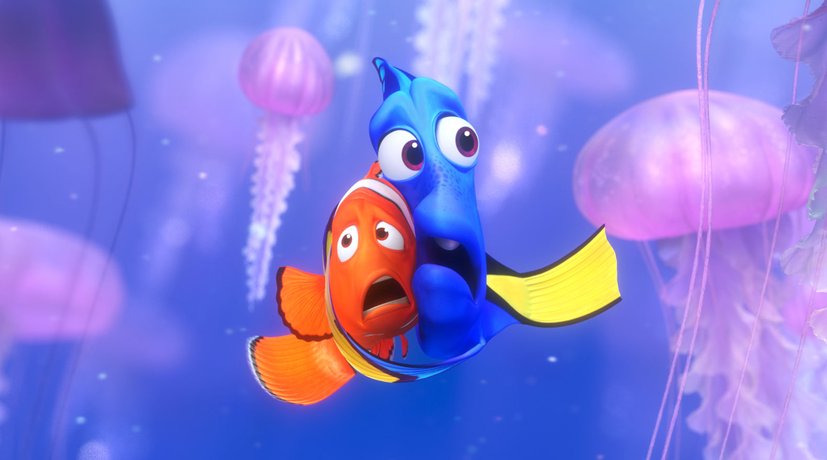
Livello 3 “dory”

Slide 32
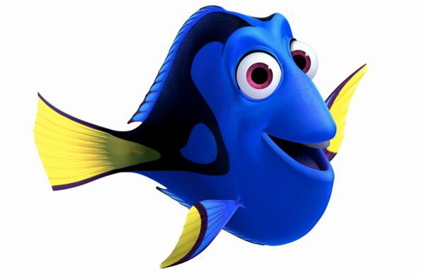
Dory aiuta Marlin a trovare la corrente marina…
LIVELLO DORY

Slide 33
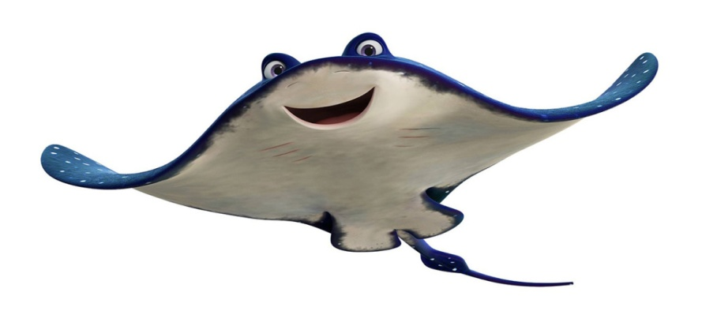
Il maestro Manta può aiutarti !
Rispondi alle sue domande per superare il livello.

Slide 34
Leggi e rispondi:
Sott’acqua ci sono due cetrioli di mare, un polpo e una medusa. La medusa è blu. Il polpo è un chiacchierone mentre i due cetrioli di mare sono di colori diversi.
blu
1. Di che colore è la medusa ? ____________
No, sono diversi
2. I cetrioli possono essere marroni? _____________
Il polpo
3. Quale animale parla molto ? _____________

Slide 35
Leggi e rispondi:
Una rana salta tra foglie di acero. Mentre un grillo canta sulla riva del lago. Quando il sole tramonta il grillo fa amicizia con la rana. Poi il grillo cade in acqua e chiede aiuto.
due
1.Quanti personaggi ci sono ? ____________
Al tramonto
2. Quando il grillo fa amicizia con la rana? _____________
si
3. Secondo te la rana aiuterà il grillo? _____________

Slide 36
Leggi e rispondi:
La nonna prepara il pesce per pranzo. La bambina fa i compiti mentre il nonno taglia la legna. Quando il nonno finisce, va ad aiutare la nonna. La nonna non usa il prezzemolo ma solo l’aglio.
si
1. Il nonno prepara il pesce? ____________
No, usa solo l’aglio
2. La nonna usa solo il prezzemolo ? _____________
No, prima
3. la bambina fa i compiti dopo pranzo? _____________

Slide 37
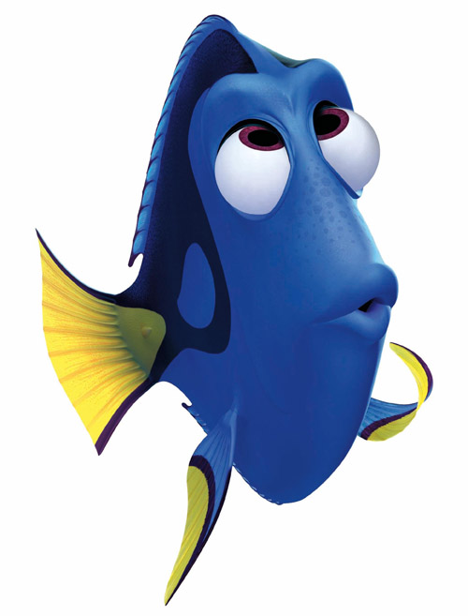
Dory perde la memoria…
Scopri cosa dice…

Slide 38
Leggi e rispondi:
L’arancia

Slide 39
Leggi e rispondi:
La castagna

Slide 40
Leggi e rispondi:
L’uovo

Slide 41
Leggi e rispondi:
Le formiche

Slide 42
Leggi e rispondi:
Gli occhi

Slide 43
Leggi e rispondi:
I denti

Slide 44
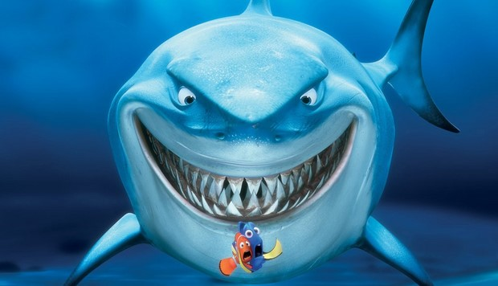
Livello 3 “bruto”

Slide 45
Porta un amico pesce…

Slide 46
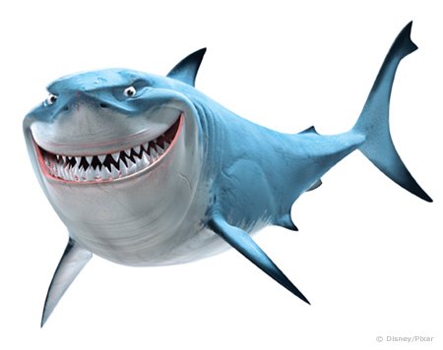
Se risponderai bene alle domande… non ti mangerò ….

Slide 52
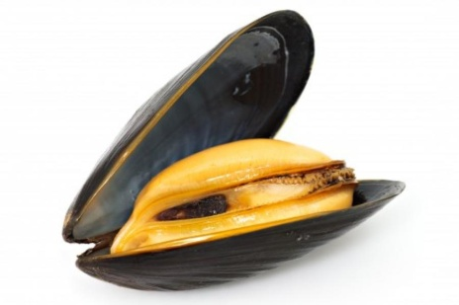
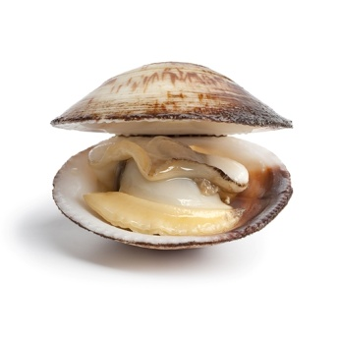
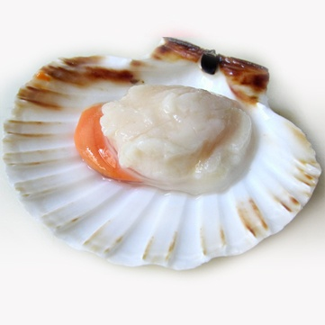
Hanno una polpa divisa in una parte arancione più morbida e in una biancastra molto più consistente.
Nera e probabilmente i frutti di mare più famosi nella nostra cucina, ampiamente diffuse in tutta la Penisola e al centro di squisiti preparati.
Mollusco bivalve, la vongola verace si presenta, all’esterno, ricoperta da una conchiglia che ha una colorazione bianco-grigio-giallastro,

Slide 53
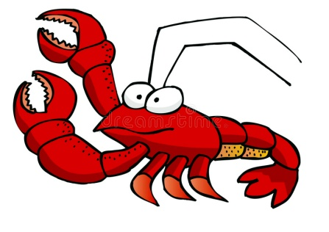
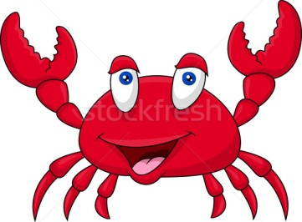
Le 9 specie di squali _________ hanno una protuberanza ai lati della testa a forma di _________. Gli occhi dello squalo sono all'estremità dell'estensione e quindi gli permettono una vista a 360 gradi.
Ha le antenne e il carapace. È particolarmente apprezzato in cucina per la bontà della sua carne, tuttavia è una specie protetta
I _______ sono in particolare dotati di un robusto carapace e di due potenti chele, pertanto utilizzano quattro paia di arti per il movimento e le chele per prendere, difendersi e cibarsi

Slide 54
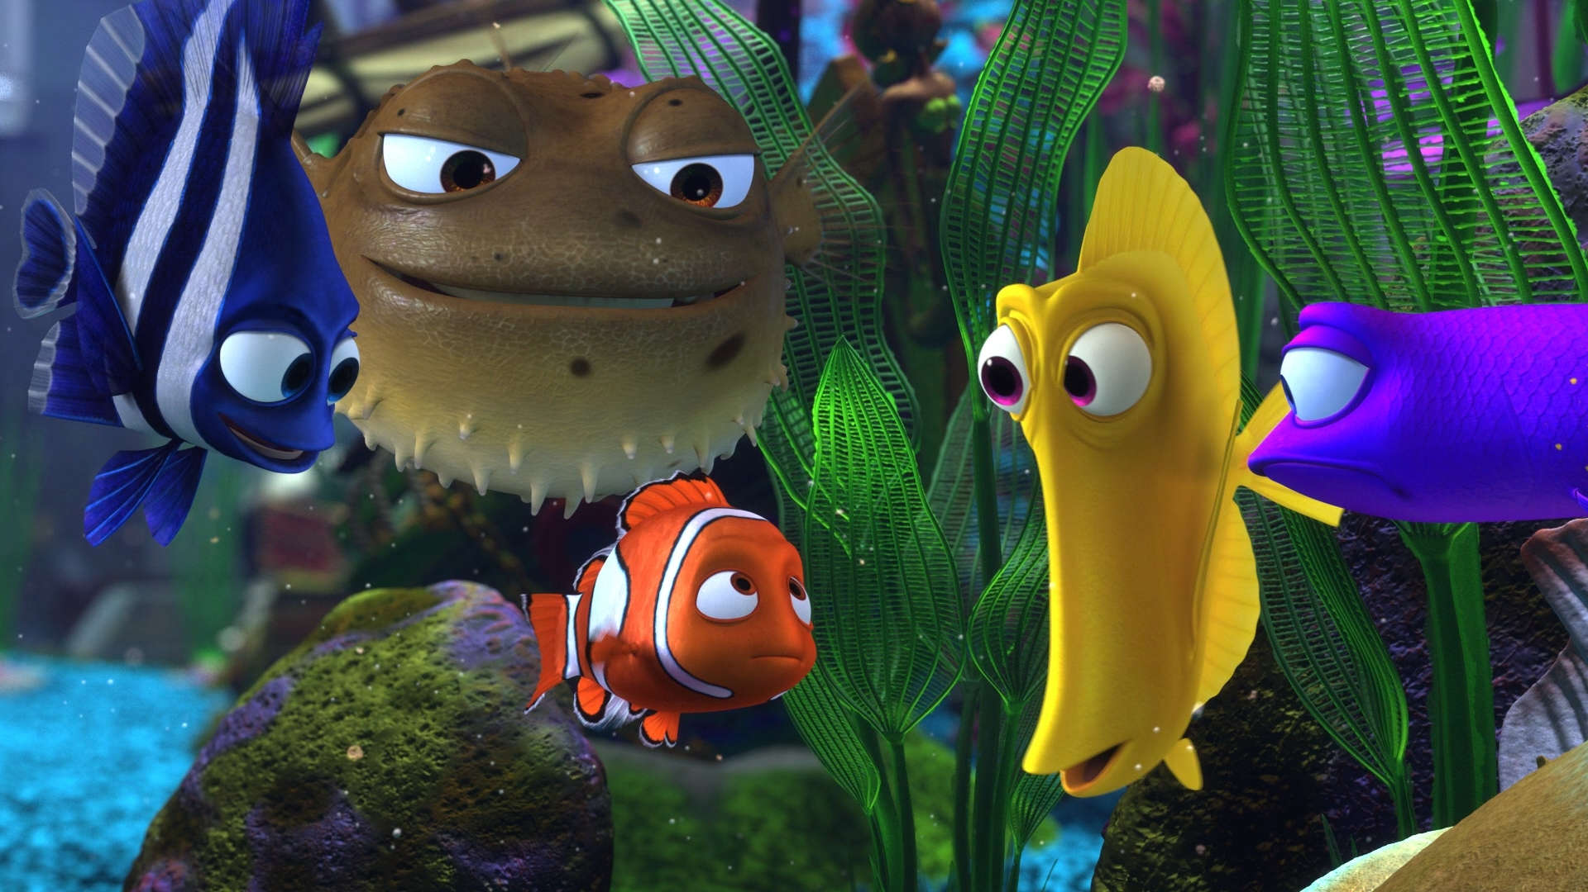
Livello 4 “l’acquario”

Slide 55
Pesce da lenza uh ah ah

Slide 56
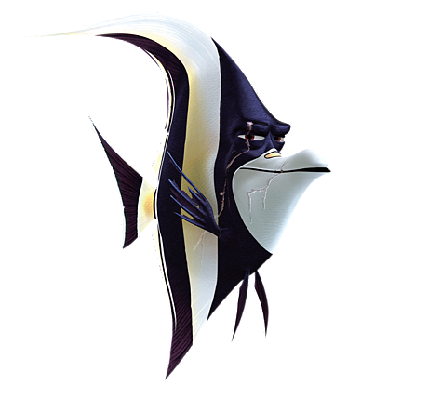
Ora tocca Branchia liberare Nemo dall’acquario
LIVELLO BRANCHIA

Slide 57
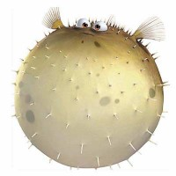
Trova la parola che spiega tutte le altre:
Merluzzo
Tonno
Salmone
Pesci

Slide 58
Trova la parola che spiega tutte le altre:
Torta
Pane
Riso
Cibo

Slide 59
Trova la parola che spiega tutte le altre:
macchina
mezzi
treni
bici

Slide 60
Trova la parola che spiega tutte le altre:
Città
Torino
Ravenna
Montecarlo

Slide 61
Trova la parola che spiega tutte le altre:
addominali
bicipite
muscoli
lingua

Slide 62
Trova la parola che spiega tutte le altre:
galline
oche
volatili
fringuelli

Slide 63
Trova la parola che spiega tutte le altre:
Noci
Banane
Arance
Frutti

Slide 64
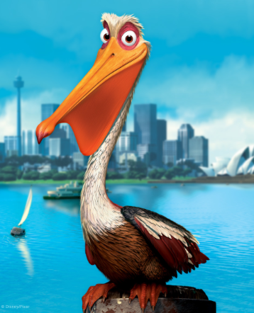
minigioco
La sfida di Nigel
Ciao !
Io sono il pellicano Nigel e posso aiutarti a trovare Nemo.
Prova a indovinare come finisce la frase e ti darò un indizio per scoprire dov’è Nemo.

Slide 68
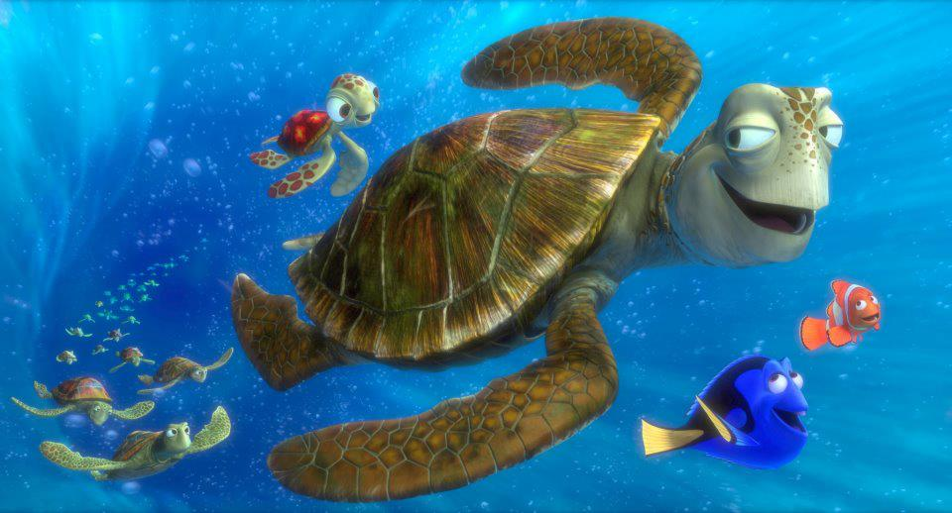
Livello 5 “tartarughe marine”

Slide 69
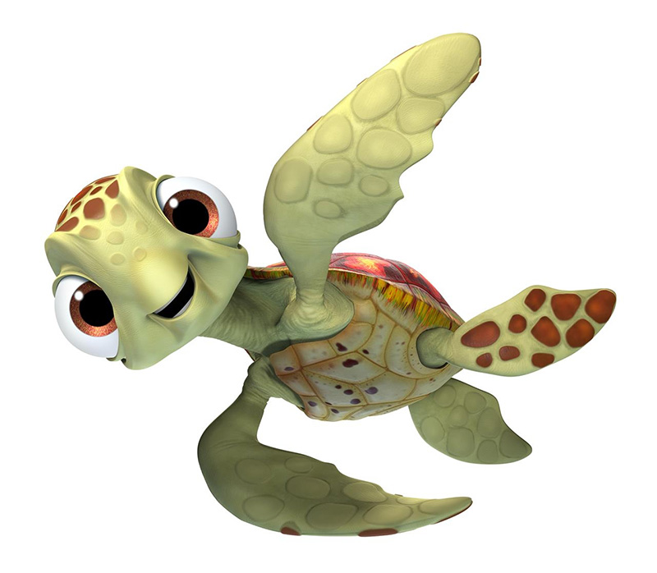
È il momento di cavarsela da soli !
LIVELLO TARTARUGAM MARINA

Slide 70
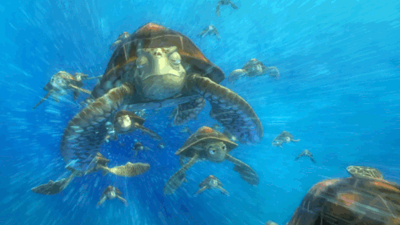
Vai BELLO !!!

Slide 76
Il coccordillo
C’era una volta un coccodrillo con una grande bocca. Lui mangiava tutto il giorno.
Mangiava foglie, pesci e altri piccoli rettili.
Un giorno vide un grosso bisonte che beveva in riva al fiume e pensò di volerlo mangiare. “me lo mangerò in un sol boccone” disse il coccodrillo. Il bisonte lo vide con la coda dell’occhio mentre si avvicinava e gli chiese “Ehi tu, so che vuoi mangiarmi ma non ti sembra presto? Ancora sono solo un cucciolo. Se mi lascerai bere ora, un giorno diventerò più grande e potrai mangiarmi con più gusto” Il coccodrillo allora disse rispose “è vero tornerò la prossima primavera”.
Dopo un anno il coccodrillo si avvicinò e il bisonte era cresciuto. Mentre beveva e mangiava l’erba si voltò ed esclamò “ Ehi aspetta, non mangiarmi ora, il prossimo anno diventerò più grande”. Il coccodrillo si convinse e lasciò aspettare del tempo.
L’anno dopo il coccodrillo non vedeva l’ora di mangiare il suo bel bisonte ingrassato, ma appena lo vide esclamò “ma ma… sei cresciuto troppo… ora come faccio a mangiarti?” Il bisonte abbassò le corna e disse : “adesso non puoi più mangiarmi ! Stupido di un coccodrillo. Hai perso la tua occasione. Ora vattene o ti colpirò con il mio grande zoccolo.
Il coccodrillo se ne andò sconsolato e affamato.

